Slide 1
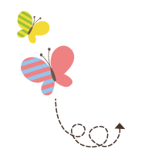
1111111111111111111111111111111111111111111111111111111111111111
Unit 3 Winter in Canada
六年级上册
Lesson 14 Snow! It's Winter!
WWW.PPT818.COM

Slide 2
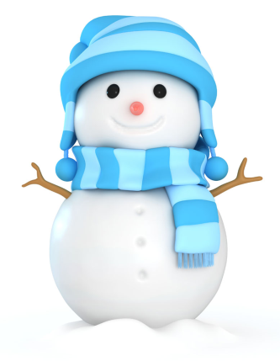
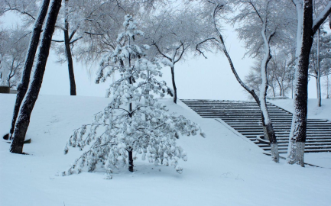

Slide 3
1.Put on your winter clothes！

Slide 4
讲解
知识点 1
Jenny and Li Ming are going out to play with Danny.詹妮和李明打算去外面和丹尼一起玩。
这是一个一般将来时的肯定句，其句型结构为“主语+ be (am/is/are) +going to do sth. + 其他.”，用来表达某人将要做某事。其中“be going to...”可以用来表示打算、准备做的事或即将发生的事。
例句：I am going to go to bed. 我将要上床睡觉。
易错点
提示
be going to后面接动词原形，be动词要根据主语的变化而变化。

Slide 5
讲解
典例
—Are you going to _________ a book?
—Yes, we are.
A. reads
B. read
C. reading
B
be going to do sth. 意为“将要做某事”，所以
不定式符号to后跟动词原形，故选B。

Slide 6
讲解
知识点 2
put on 穿上；戴上【四会】
例句：
Please put on your sweater.
请穿上你的毛衣。
wear
take off 脱下（衣服）；摘掉
同义词：
对应短语：
用法：
put on是“动词+副词”构成的短语，如果名词作宾
语，名词既可以放在 put 和 on 的中间，也可以放在
on 的后面；但是如果代词作宾语，代词就必须放在
put 和 on 的中间。

Slide 7
讲解
例句：
Please put on your shirt.
= Please put your shirt on. 请穿上你的衬衫。
This T-shirt is for you. Please put it on.
这是给你的 T 恤衫。请穿上它。
辨析：put on 与 wear
put on | 穿 上;戴上 | 侧重穿戴的动作 | It’ s cold today. Please put on your coat.今天很冷。请穿上你的大衣。
wear | 穿;戴 | 侧重穿戴的状态 | I’m wearing a coat today. 今天我穿着一件大衣。

Slide 8
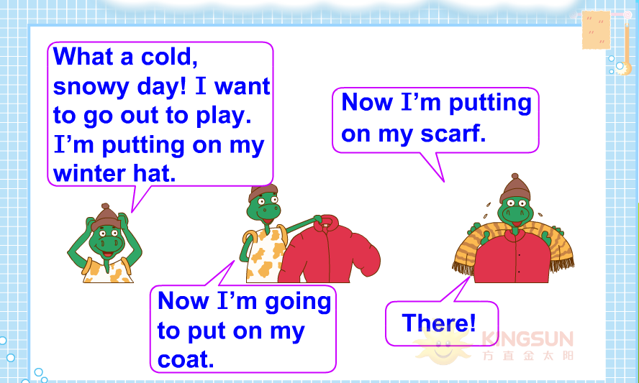
2. A cold, snowy day

Slide 9
讲解
知识点 3
take off 脱下（衣服）；摘掉
It’s hot today. Please take off your sweater.今天很热。请脱掉你的毛衣。
put on 穿上；戴上
例句：
反义词组：

Slide 10
讲解
知识点 4
again /ə'gen/ adv. 再；又
Don’t play in the street again!
不要再在街道上玩耍了！
例句：
加法记忆法：
a + gain（获得；赢得） = again
短语：again and again 反复地；再三地 once again 再一次

Slide 11
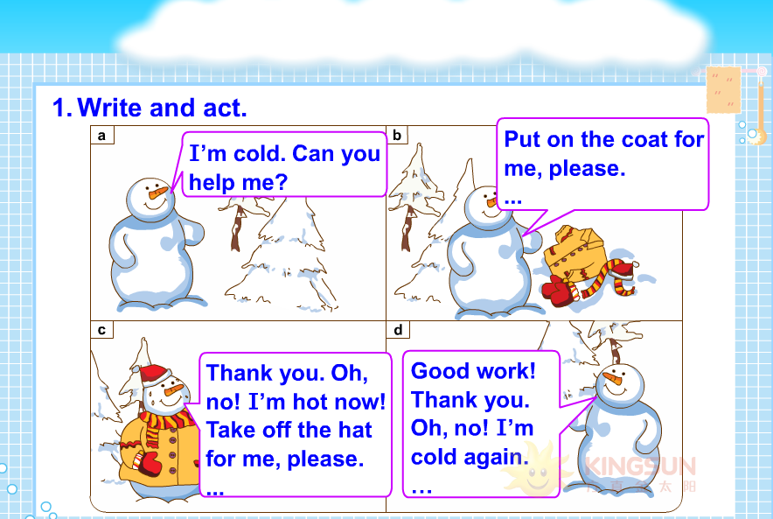
3. Let’s do it!

Slide 12
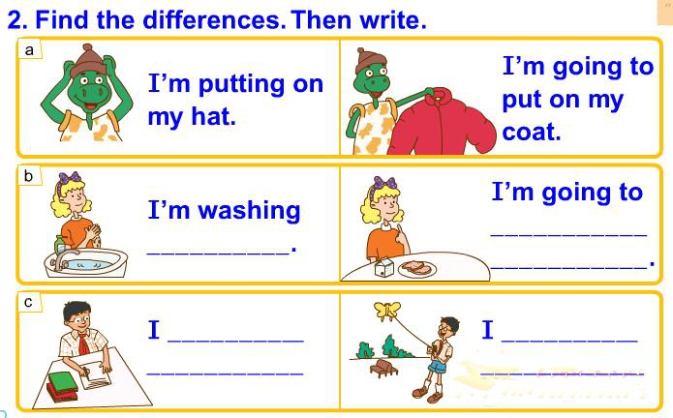
3. Let’s do it!
eat bread and milk
my hands
’m doing my homework.
’m going to fly a kite.

Slide 13
一、单项选择。
1. Here are your clothes. Please________.
A. put it on B. put them on
C. wear them
习题
B
put on(穿上) 强调穿的动作；wear(穿着)强调穿
的状态。根据句意可知要让对方穿上他/她的衣
服，所以要用put on，故排除C；又因为clothes
是复数名词，要用them代替，故选B。
点拨：

Slide 14
习题
2. My mum and I________ going to the zoo.
A. is B. am C. are
3. It’ s ________today. Let’ s make a snowman.
A. sunny B. snowy C. rain
4. It’ s very hot in the room. You can________ your coat, Jack.
A. put on B. take off C. wear
C
B
B

Slide 15
习题
二、根据汉语提示及句意填单词，补全句子。
Don’ t cry （再；又）_________ . It’s not useful（有用 的）.
again

Slide 16
本节课我们学习了以下知识，请同学们一定加强巩固，以便能和同学们进行灵活交流哦！
重点词汇：again, snowy, glove
重点短语：put on, take off，
重点句式：Jenny and Li Ming are going out to play with Danny.

Slide 17
Thank you!

